Slide 1
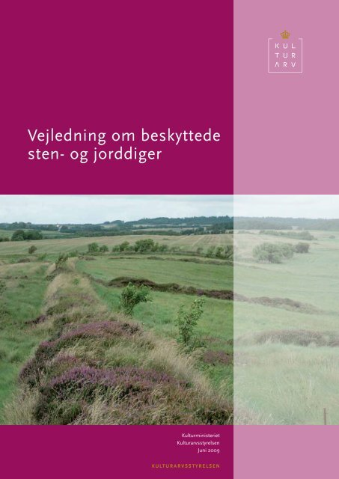

Slide 2
Dispensation til etablering af digegennembrud i beskyttede sten- og jorddiger.
Museumslovens § 29 a om beskyttede diger er en forbudsbestemmelse: ”Der må ikke foretages ændringer i tilstanden af sten- og jorddiger og lignende”.
Kommunalbestyrelsen kan i særlige tilfælde dispensere fra forbuddet. Lovens § 29 j stk. 2.
Reglerne skal administreres restriktivt. En væsentlig jordbrugs- eller anden økonomisk eller rekreativ interesse er ikke tilstrækkelig begrundelse for et indgreb.

Slide 3
Med ”særlige tilfælde” sigtes til så væsentlige samfundsmæssige interesser, at de i den konkrete sag vil kunne tilsidesætte bevaringsinteressen. Fx infrastrutur, byudvikling o.l.
Ærø Kommune har foretaget konkret udpegning af beskyttede sten- og jorddiger. Dvs. beskyttede diger er vurderet til at have landskabelig betydning, kulturhistorisk betydning og biologisk betydning.
https://www.aeroekommune.dk/mit-liv/natur-og-miljoe/beskyttede-sten-og-jorddiger-i-aeroe-kommune?term=Diger
https://drift.kortinfo.net/Map.aspx?Site=Aeroe&page=Diger%202024
Bemærk at dette kort endnu ikke er at finde andre steder!!!!

Slide 4
Åbninger til gennemkørsler
Der bør som hovedregel gives tilladelse til åbninger til gennemkørsler (digegennembrud) i beskyttede diger, hvis f.eks. dyrkning af et tilkøbt areal indebærer kørsel på landevej eller betydelig omvej.
Dog bør antallet af gennembrud eller disses bredde og placering vurderes i hvert enkelt tilfælde.
Placeringen bør ikke ødelægge strukturer som kryds eller hjørner, hvor diger mødes, eller sløre uregelmæssige forløb hos gamle diger.
Det accepteres at et digegennembrud altid vil reducere digets funktion som spredningsvej og ledelinje.
Bredden af åbningen bør i rimeligt omfang indrettes i forhold til de køretøjer og landbrugsmaskiner, der skal benytte den. Fx en mejetærsker med skærbord. Dog ikke i så stor bredde, at en sprøjte med udslået sprøjtebom kan køre igennem.

Slide 5
Åbninger til gennemkørsler – vilkår for dispensationer
Som udgangspunkt kun én gennemkørsel pr. dige.
Max. 12 meters bredde.
Arealet hvor diget har været placeret, skal henligge udyrket i samme bredde som det resterende dige.
Hvis digegennembrud kan ødelægge kryds eller hjørner, hvor beskyttede diger mødes, så skal der efterlades et lille stykke af diget på 1-2 meter afhængig af de øvrige digers udseende. Dvs. det foretrækkkes, at et digegennembrud sker lidt længere oppe ad diget.

